Slide 1

Grundsätze für die Erstellung einer digitalen UI
Thomas Betzl
Chefkoch, Restaurant Kleine Kappel
Philipp Schmelzer, Masterarbeit
6. November 2020

Slide 2

AGENDA
Der Interview-Prozess
Begrüssung und Vorstellungsrunde
Dauer des Interviews
Aufnahme des Interviews
Geplanter Ablauf für das Interview
Das Interview
Vorstellung Ausgangslage
Background des Gesprächpartners
Aktuelle Bedarfskalkulation im Betrieb
Verbesserungspotenziale aktuelle Bedarfsplanung
Visualisierung der Bedarfsplanung
Weitere Aspekte eines Bedarfsplanungstools
Abschluss des Interview
Aufnahme des Interviews
15-20 min

Slide 3
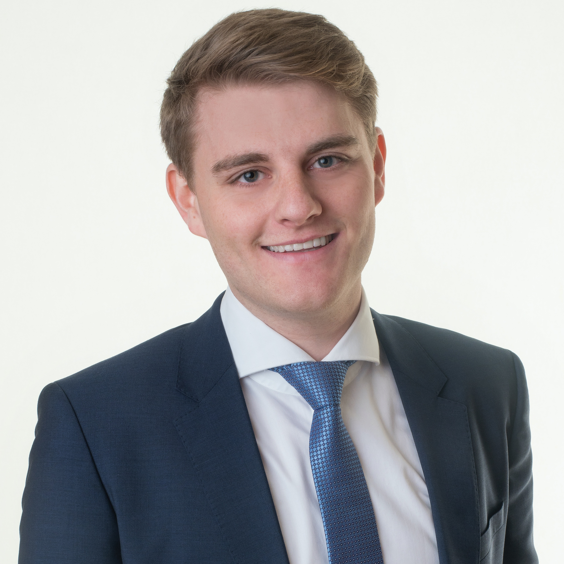
MEINE PERSON / AUSGANGSLAGE
Vorstellung Masterarbeitsthema
Programmierung von Vorhersagemodellen, die den Bedarf an Gerichten und Lebensmitteln berechnen.
Überführung dieser Daten in verständliche „Sprache“.
Entwicklung einer Visualisierung oder Benutzeroberfläche, um diese Ergebnisse in nutzbarer Weise darstellen zu können.
Ableitung von Design Prinzipien, die dieser Umwandlung zugrunde liegen und dem Endnutzer helfen die Daten zu verstehen.
Ziel für dieses Interview: Anforderungen und Bedürfnisse der Endnutzer in der täglichen Verwendung

Slide 4
BACKGROUND DES GESPRÄCHPARTNERS
Ziel: Verständnis über die Historie, die Erfahrung und die Position der Person in der Organisation erlangen
Wie lange arbeiten Sie schon in der Gastronomie / in Ihrem Betrieb?
47 Jahre alt, 35 Jahre in der Gastro, verschiedene Betriebe, auch in der Bundeswehr Feldküche
Jetzt schon lange im elterlichen Betrieb, verantwortlich für die administrative Geschäftsführung und die Bewirtung / das Kochen
Was sind ihre Aufgaben (neben dem eigentlichen Kochen)?
5 Festangestellte + Teilzeitangestellte führen
Alle administrativen Tätigkeiten wie Bestellungen, Lagerverwaltung, Marketing, Preisverhandlungen etc.
Gehört der Einkauf / Bedarfsplanung zu Ihrem Tätigkeitsbereich?
Ja, Tätigkeit eines Allrounders, der alles selbst macht.

Slide 5
AKTUELLE BEDARFSKALKULATION IM BETRIEB
Ziel: Verständnis für die aktuelle Bedarfsplanung und den Einkauf der verschiedenen Gerichte erlangen
Wie funktioniert die aktuelle Bedarfsplanung der Gerichte / Lebensmittel?
Basiert auf “Gefühl“ und Erfahrungswissen
Gibt es aktuell eine Übersicht auf der ersichtlich ist, was und in welcher Menge eingekauft werden muss?
Gespür wieviel Ware er braucht,
Führt eine Bestandsliste mit allen Produkten
Welche weiteren Elemente sind für eine Bedarfsplanung unbedingt zu beachten?
Wichtige Elemente: Jahreszeit, Wetter, welcher Wochentag, Wochenende ist anders, die Anzahl der Reservationen

Slide 6
VERBESSERUNGSPOTENZIALE AKTUELLE BEDARFSPLANUNG
Ziel: Den optimalen Prozess einer bedürfnisgerechten Bedarfsplanung eruieren
Was ist aktuell verbesserungswürdig an der Bedarfsplanung?
Ist in seinem Prozess eingespielt und hat ihn für sich optimiert.
Was könnte in Ihrer Bedarfsplanung einfacher gestaltet sein?
Das Management der Vertreter benötigt viel Zeit und könnte einfacher / zeitsparender gestaltet sein.
Gibt es Wünsche, Anregungen, Verbesserungspotenzial?

Slide 7
VISUALISIERUNG DER BEDARFSPLANUNG
Ziel: Verständnis für die Nutzung eines nutzerfreundlichen und einfach verständlichen Visualisierung erlangen
Ist es für Sie entscheidender, eine Erklärung über die Funktionsweise des Algorithmus zu erhalten, oder eine die die aktuell ausgesprochene Empfehlung erklärt?
Würde einem solchen Programm nicht vertrauen
Müsste erst überzeugt werden, was ein solches Programm leisten kann und was für Möglichkeiten es bietet.
Welche Informationen müssen auf einer Visualisierung zur Bedarfsplanung integriert sein?
Produkte, die bestellt werden, nach Gruppen sortiert: Trockenlager, Getränke, Fisch, Fleisch, Frische Sachen, Gemüse, Obst
Möglichkeit neue Artikel einzupflegen und Alte zu löschen -> Interaktivität in der App, Benutzer hat Kontrolle über die App
Verknüpft mit den Rechnungen, um eine Übersicht die Preisentwicklung und der Nachfrage nach Produkten zu haben -> Reporting Tool
Produkte werden markiert und hervorgehoben, die gerade Saison haben
Schnelle Einarbeitung, einfache Bedienung, deutliche und klare Visualisierungen, nicht überfordernd, auf die Kernfunktionen reduziert, muss Produktivität im Alltag steigern und nicht bremsen

Slide 8
WEITERE ASPEKTE EINES BEDARFSPLANUNGSTOOLS
Ziel: Probleme und Limitationen der Datennutzung verstehen.
Welche Elemente müsste ein solches Tool aufweisen, damit Sie den Empfehlung dessen vertrauen können?
Vertrauen in das Tool scheint erstmal nicht möglich
Wäre eine interaktive „What If…“ Funktion hilfreich, die unterschiedliche Szenarios simulieren kann?
Braucht keine interaktiven Spielereien, muss Zeit im Alltag sparen und nicht Zeit fressen
Inwiefern müssten verschiedene Zeithorizonte betrachtet werden, da sich Lebensmittel unterschiedlich lange halten oder aufgrund von Saisonalitäten, Nachfrageschwankungen etc.?
Braucht keine interaktiven Spielereien, muss Zeit im Alltag sparen und nicht Zeit fressen
Muss man einzelne Gerichte oder andere Faktoren ausklammern können bspw. (Ausklammern von bestimmten Lebensmitteln aufgrund Allergien oder Geschmacksvorlieben, bei saisonalen Gerichten etc.)
Braucht keine interaktiven Spielereien, muss Zeit im Alltag sparen und nicht Zeit fressen
Welche weiteren Funktionen müsste ein Tool zur Bedarfsplanung von Gerichten aufweisen?
Inventurliste, was habe ich für einen Bestand, monatlich abrufbar
App ist mit Vertreter / Lieferanten verknüpft, wer hat das günstigste Angebot -> Zeitersparnis

Slide 9
ABSCHLIESSENDE FRAGEN
Ziel: Sonstige Fragen zum Thema klären.
Gibt es bei Ihnen im Unternehmen irgendwelche Tools oder Applikationen die mit Maschine Learning oder KI arbeiten?
Tätigkeiten und Prozesse sind vor allem analog und auf Erfahrungswissen ausgerichtet
Erfahrung im Team mit digitaler Software gering.

Slide 10
HERZLICHEN DANK

